Slide 1

DEPARTAMENTO DE CIENCIAS DE LA ENERGÍA Y MECÁNICA
MAESTRÍA EN ENERGÍAS RENOVABLES
II PROMOCIÓN
SANGOLQUÍ
2015

Slide 2
TESIS PREVIA A LA OBTENCIÓN DEL TÍTULO DE MAGÍSTER EN ENERGÍAS RENOVABLES
TEMA: ESTUDIO Y ANÁLISIS DE EFICIENCIA ENERGÉTICA EN LOS PRINCIPALES SISTEMAS ENERGÉTICOS DEL HOSPITAL HOMERO CASTANIER CRESPO: SISTEMA ELÉCTRICO
AUTOR: GONZÁLEZ REDROVÁN, TRAJANO JAVIER
DIRECTOR: ING. PhD. DELGADO, REINALDO
CODIRECTOR: ING. MsC. ARLA, SANDRA

Slide 3
Definición del Problema.
No existen antecedentes de haberse realizado balances energéticos en los equipos ni en los sistemas, ni la instrumentación necesaria en las secciones de control para el hospital Homero Castanier Crespo de la ciudad de Azogues.

Slide 4
MATRIZ ENERGÉTICA
El Hospital Homero Castanier Crespo fue construido en el año 1978 e inaugurado en el año 1982.
Mucho del equipamiento e instalaciones de arranque continúan en servicio.

Slide 5
OBJETIVOS
Caracterizar el consumo de energía de uso final en el hospital propuesto.
Hallar el valor del índice de eficiencia energética en el sistema eléctrico y determinar su aporte.
Realizar modelos de comportamiento del sistema energético eléctrico.
Determinar las oportunidades de ahorro de energía en términos técnico-económicos.
Proponer gestión energética en el sistema eléctrico de uso ineficiente.

Slide 6
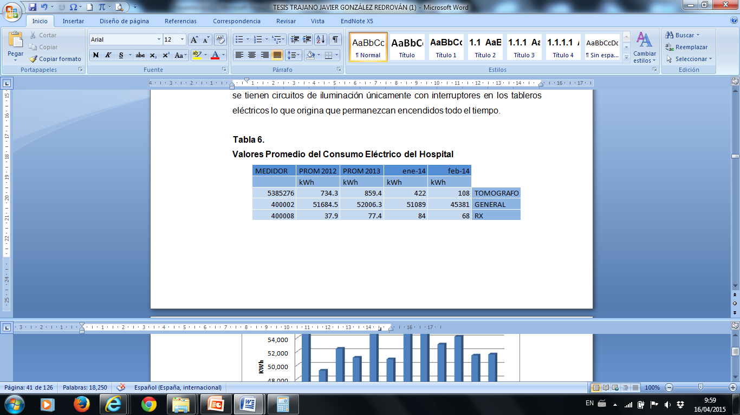
MATRIZ ENERGÉTICA
Evaluación Inicial.

Slide 7
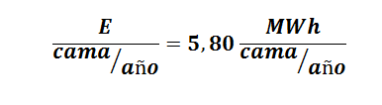
MATRIZ ENERGÉTICA
Promedio de consumo diario de energía por cama hospitalaria:
Número de camas = 150
Porcentaje de ocupación anual = 74,3%
Número de camas porcentualmente ocupadas = 111 camas
Promedio anual de consumo de energía por cama hospitalaria:

Slide 8
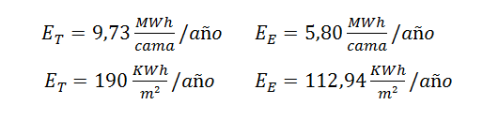
MATRIZ ENERGÉTICA
Comparación con indicadores de desempeño energético hospitalario a nivel internacional e ingresando con los datos del índice de consumo eléctrico y térmico (Romero, 2015):

Slide 9
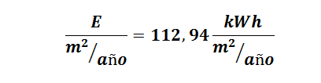
MATRIZ ENERGÉTICA
Promedio anual de consumo por metro cuadrado:
Área del hospital = 5700.30 m²

Slide 10
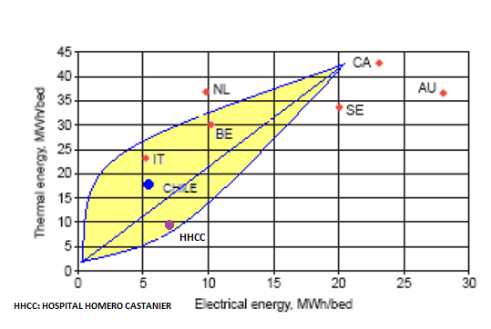
MATRIZ ENERGÉTICA
Figura 1. Indicadores consumo energético anual actual por cama
Fuente: (Vera, 2008)

Slide 11
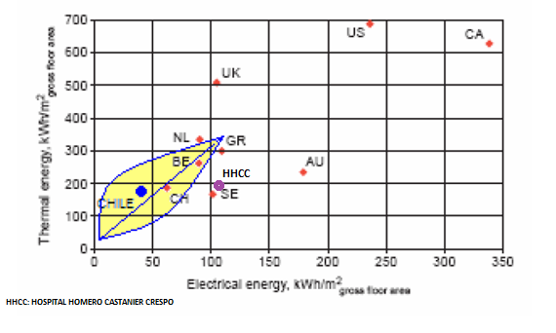
MATRIZ ENERGÉTICA
Figura 2. Indicadores consumo energético anual actual por área de superficie.
Fuente: (Vera, 2008)

Slide 12
PUNTO DE CONSUMO ENERGÉTICO ÓPTIMO DEL HOSPITAL
Iluminación (1438 lámparas):
Migración de T12 a T8.
Migración de T12 a T8 con balastro electrónico.
Migración de T12 a T8 con balastro electrónico e implementación de sistema de automatización y control de iluminación.

Slide 13
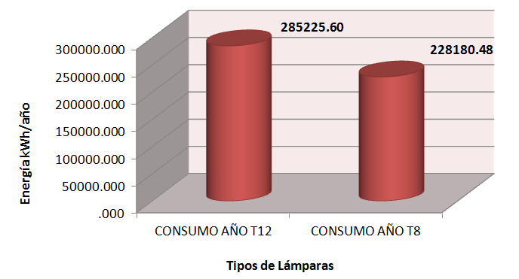
PUNTO DE CONSUMO ENERGÉTICO ÓPTIMO DEL HOSPITAL
Iluminación (1438 lámparas):
Figura 3. Variación de consumo anual de energía entre T12 y T8

Slide 14
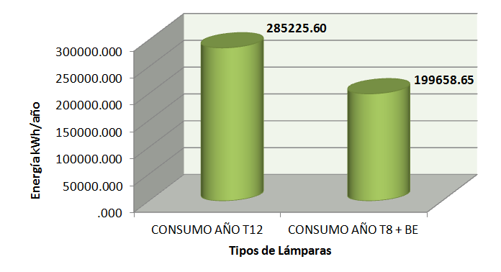
PUNTO DE CONSUMO ENERGÉTICO ÓPTIMO DEL HOSPITAL
Iluminación (1438 lámparas):
Figura 4. Variación de consumo anual de energía entre T12 y T8 con balastro electrónico

Slide 15
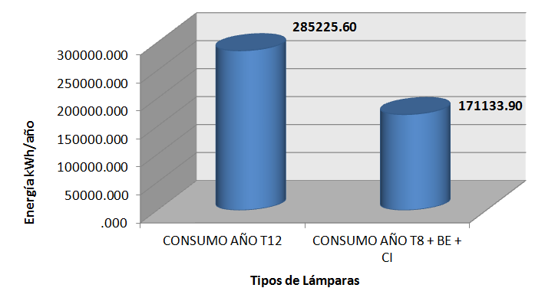
PUNTO DE CONSUMO ENERGÉTICO ÓPTIMO DEL HOSPITAL
Iluminación (1438 lámparas):
Figura 5. Variación de consumo anual de energía entre T12 y T8 con balastro electrónico y control automático

Slide 16
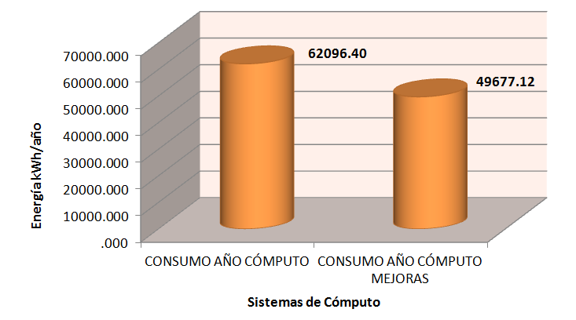
PUNTO DE CONSUMO ENERGÉTICO ÓPTIMO DEL HOSPITAL
Cómputo (145 computadores, 116 equipos):
Figura 6. Variación de consumo anual de energía en el sistema de cómputo.

Slide 17
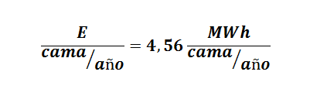
PUNTO DE CONSUMO ENERGÉTICO ÓPTIMO DEL HOSPITAL
ÍNDICES DE RENDIMIENTO ENERGÉTICO PROPUESTO:
Promedio de consumo diario de energía por cama hospitalaria:

Slide 18
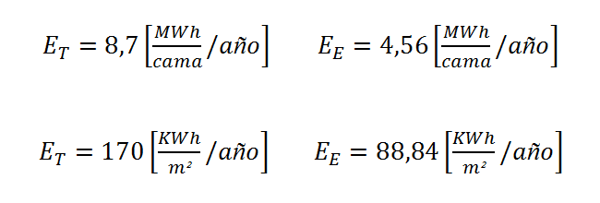
PUNTO DE CONSUMO ENERGÉTICO ÓPTIMO DEL HOSPITAL
ÍNDICES DE RENDIMIENTO ENERGÉTICO PROPUESTO (Romero, 2015)

Slide 19
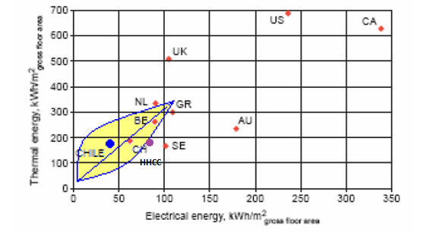
PUNTO DE CONSUMO ENERGÉTICO ÓPTIMO DEL HOSPITAL
Figura 7. Indicadores consumo energético anual estimado por área de superficie

Slide 20
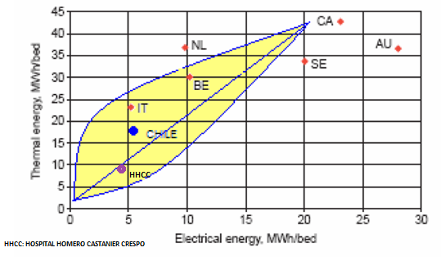
PUNTO DE CONSUMO ENERGÉTICO ÓPTIMO DEL HOSPITAL
Figura 8. Indicadores consumo energético anual estimado por cama

Slide 21
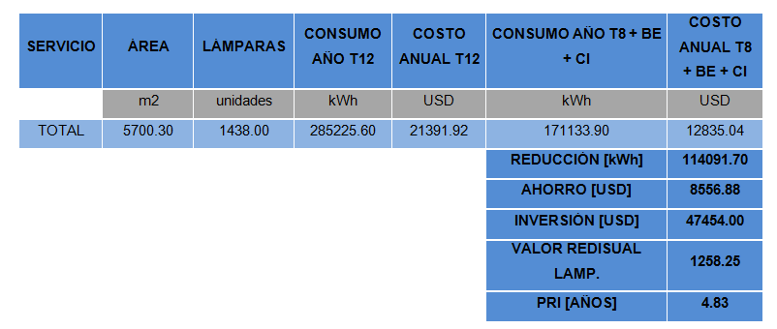
COSTO DE IMPLEMENTACIÓN Y RETORNO DE LA INVERSIÓN
Figura 9. Costo de implementación y retorno de inversión T12 a T8, balastro electrónico y control inteligente.

Slide 22
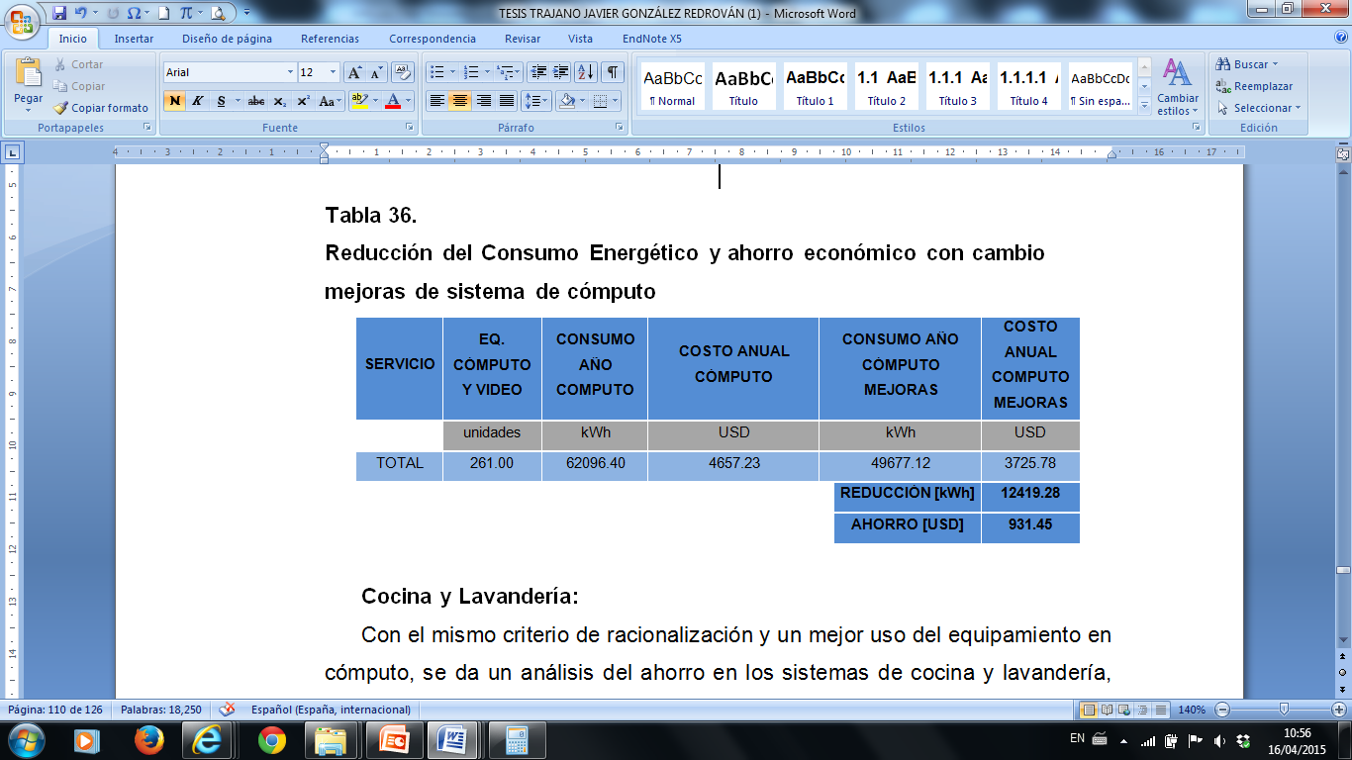
COSTO DE IMPLEMENTACIÓN Y RETORNO DE LA INVERSIÓN
Figura 10. Reducción del Consumo Energético y ahorro económico con cambio mejoras de sistema de cómputo

Slide 23
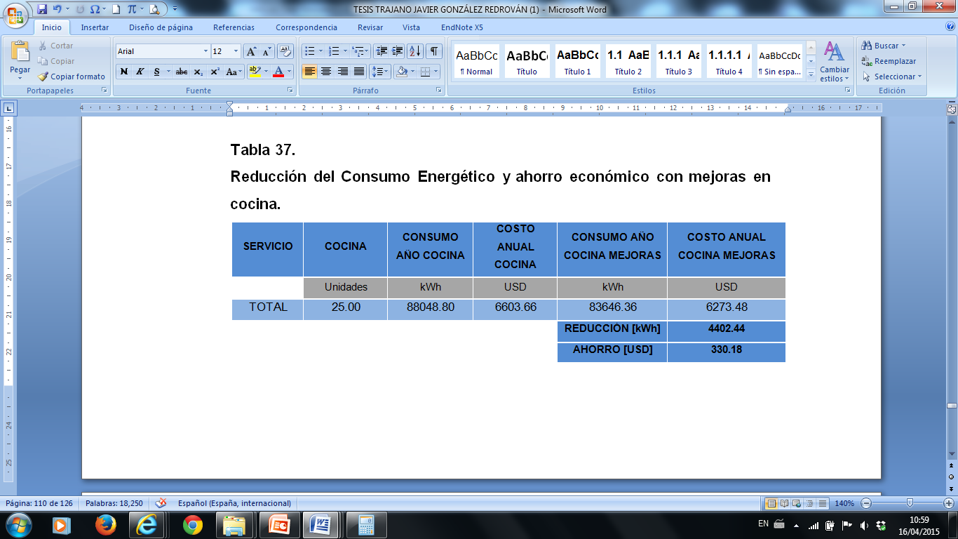
COSTO DE IMPLEMENTACIÓN Y RETORNO DE LA INVERSIÓN
Figura 11. Reducción del Consumo Energético y ahorro económico con mejoras en cocina.

Slide 24
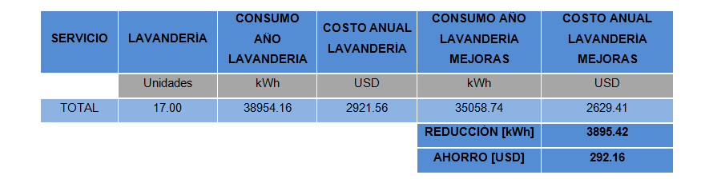
COSTO DE IMPLEMENTACIÓN Y RETORNO DE LA INVERSIÓN
Figura 12. Reducción del Consumo Energético y ahorro económico con mejoras en lavandería.

Slide 25
PLANES DE ACCIÓN EN EL SISTEMA ELÉCTRICO
Se ha considerado proponer un proyecto basado en la metodología de ciclo de Deming.
Aplicado directamente al uso eficiente de la energía eléctrica, puede ser llevado a escala general de energía en todas sus formas

Slide 26
PLANES DE ACCIÓN EN EL SISTEMA ELÉCTRICO

Slide 27
CONCLUSIONES
Sistema de iluminación: implementar cambios directos, aplicados de forma técnica, pueden brindar una eficiencia anual de 114091.70 kWh de reducción, un ahorro de 8556.88 dólares americanos.
Cómputo: 12419.28 kWh
Lavandería: 4402.44 kWh
Cocina: 3895.42 kWh
Total un ahorro anual de 1553.59 dólares americanos.

Slide 28
CONCLUSIONES
Los costos de inversión bordea los 47454.00 dólares americanos, que implica una tasa de retorno de la inversión de 4,83 años.
No da un retorno tan rápido, pero es importante destacar que cumple con uno de los objetivos de este estudio, bajando el costo de facturación mensual.

Slide 29
CONCLUSIONES
Los mejoramientos que se presentan en el estudio, presentan una interesante reducción del 21% de consumo diario de energía eléctrica por cama.
Se pueden trabajar con planes de reducción de consumo en todas las áreas.

Slide 30
CONCLUSIONES
Los parámetros de eficiencia obtenidos, permiten un mejoramiento de los índices energéticos del sistema eléctrico, lo cual permite ubicarse dentro los estándares internacionales.

Slide 31
RECOMENDACIONES
Plantear una comisión de energía, conformada por los directivos y personal del Hospital Homero Castanier Crespo.
Evaluación e implementación de las mejoras en eficiencia energética que permitan generar beneficios de reducción, tanto energético, como económico.

Slide 32
RECOMENDACIONES
Se propone en primera instancia un cronograma que permita ir cumpliendo con labores de mediciones continuas, así como de acciones preventivas.
Capacitar a los empleados de todas las áreas funcionales del hospital, para que tomen como responsabilidad propia, aportar en todas las acciones que la comisión pueda desempeñar.

Slide 33
RECOMENDACIONES
Disminuir los consumos en áreas que no funcionan las 24 horas, para que no exista consumo inadecuado y desmedido.
Si se cumplen con los parámetros establecidos en el cronograma de eficiencia energética, se pueden proyectar mayores cambios de equipos con menores consumo energéticos.

Slide 34
GRACIAS

